Slide 1

Presented by jack
Notes:
オープニング
・タイトルの発表
・名古屋から来たjackです。よろしくおねがします。
突然ですが、服を毎朝選ぶの、面倒ではありませんか？
天気予報をみて、気温と天気をチェックして、服装を考えるのは大変ですよね。
そこで、僕らはこのModerate Clothesを紹介させていただきます。

Slide 2


Slide 3


Slide 4
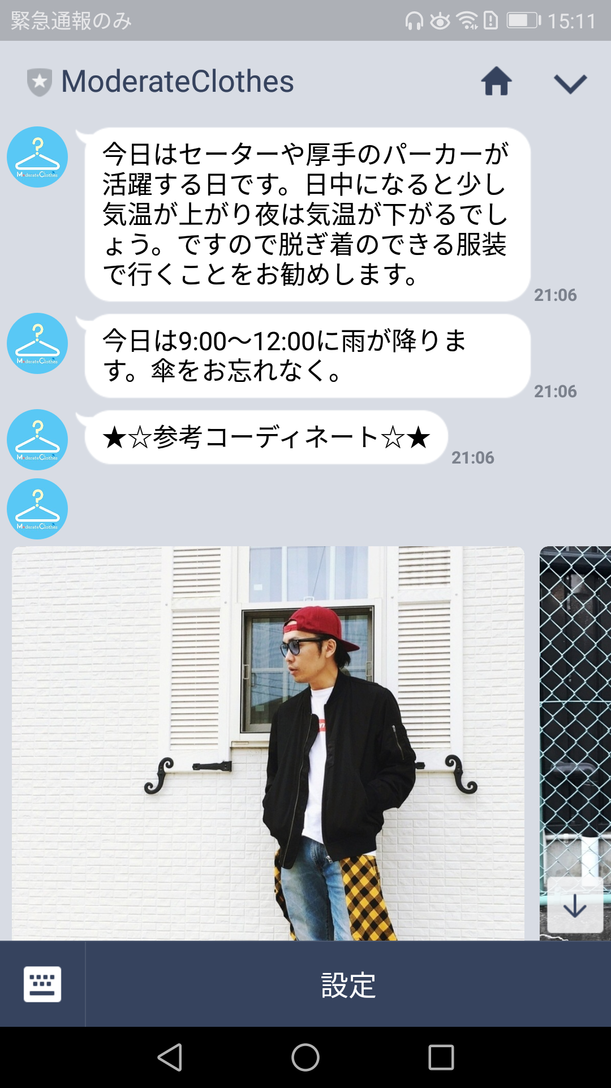
今日はセーターや厚手のパーカーが
活躍する日です。日中になると少し
気温が上がり夜は気温が下がるでし
ょう。ですので脱ぎ着のできる服装で行くことをお勧めします。
今日は9:00〜12:00に雨が降りま
す。傘をお忘れなく。

Slide 5
Presented by jack
Notes:
オープニング
・タイトルの発表
・名古屋から来たjackです。よろしくおねがします。
突然ですが、服を毎朝選ぶの、面倒ではありませんか？
天気予報をみて、気温と天気をチェックして、服装を考えるのは大変ですよね。
そこで、僕らはこのModerate Clothesを紹介させていただきます。

